Slide 2
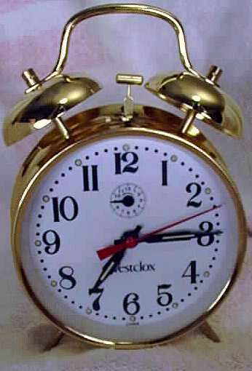
مدیریت زمان

Slide 3
اهداف یادگیری
1
تغییر در نگرش نسبت به زمان
2
مهارت افزایی در تنظیم برنامه های زمانی
3
آشنایی با موانع مدیریت زمان

Slide 4
خودارزیابی
شما از زمان خود چگونه استفاده می کنید؟
الگوی عملکردی شما به چه صورتی است؟
شما معمولا وقت خود را ذخیره می کنید یا مصرف؟
کمبود زمان دارید یا فراغت؟
لحظه آخری هستید یا فرایندی؟
چه کسی برنامه زمانی مکتوب دارد؟

Slide 5
عمر ما چگونه مي گذرد؟
بيست و پنج سال صرف خوابيدن مي شود.
هشت سال براي درس خواندن سپري مي شود.
شش سال دراستراحت كردن مي گذرد.
هفت سال صرف تعطيلات وتفريح مي شود.
پنج سال با حرف زدن و مذاكره با ديگران مي گذرد.
چهارسال براي صرف غذا وقت مي گذرد.
سه سال به رفت وآمد كردن مي گذرد.

Slide 6
168 ساعت در هفته
فعالیت | ساعت
کارهای شخصی خوابیدن(49) خوردن(14) پوشیدن لباس(7) ایاب و ذهاب(5) نظافت شخصی و منزل(14) | 89
کار | 40-50
استراحت، سرگرمی، تعلیم و تربیت، خانواده | 30-40

Slide 7
سئوال
چرا برخي اشخاص، موسسات بزرگ، سازمان ها يا حتي كشورها را در زمان ياد شده بهترین عملکرد را دارند، در حالي كه برخي ديگر در همين زمان قادر به ?اجراي ساده ترين كارها نيز نيستند؟

Slide 8
والعصر
به زمان سوگند

Slide 9
حضرت علی علیه السلام
فرصت چون ابر زود گذر است، پس مهیا باشید از فرصت هایی که دارید بهره برگیرید.

Slide 10
سقراط
درزير خاك به اندازه كافي وقت براي خوابيدن داريم.

Slide 11
زمان و مدیریت زمان
زمان عمر ماست(وقت‏های زندگی تو جزء جزء عمر تو است)
مدیریت زمان، مدیریت خود است.
مدیریت زمان، مدیریت الویت ها است.
مدیریت زمان، یعنی از روی اختیار کار کردن نه از روی جبر کار کردن
مدیریت زمان یعنی بهره وری حداکثری از زمان

Slide 12
مهمترین زمان ها کدام است؟
تجربه از دیروز ، استفاده از امروز ، امید به فردا
حسرت دیروز ، اتلاف امروز ، ترس از فردا
گذشته
حال
آینده

Slide 13
چرا مدیریت زمان؟
از بین بردن احساس غیر قابل کنترل بودن کار (یک احساس استرس زا)
به دست آوردن موفقیت های شغلی
صرف زمان بیشتر برای زندگی شخصی
لذت بخش تر شدن زندگی

Slide 14
مدیریت زمان به چه معنا است؟
هدفگذاری
دوری از سارقان زمان
مدیریت زمان
برنامه ریزی زمانی

Slide 15
نتایج یک مطالعه
30 درصد منفعل اند(بی تفاوت).
50 درصد واکنشی هستند(به اتفاقات واکنش نشان می دهند- سراسر زندگی مشغول اند).
10 درصد در رویا زندگی می کنند.
فقط 10 الباقی هدفدار زندگی می کنند که از این میان فقط 3 درصد اهداف خود را مکتوب کرده اند.

Slide 16
چه چیزی می خواهیم؟-هدفگذازی
اهداف بلند مدت
اهداف میان مدت
اهداف کوتاه مدت

Slide 17
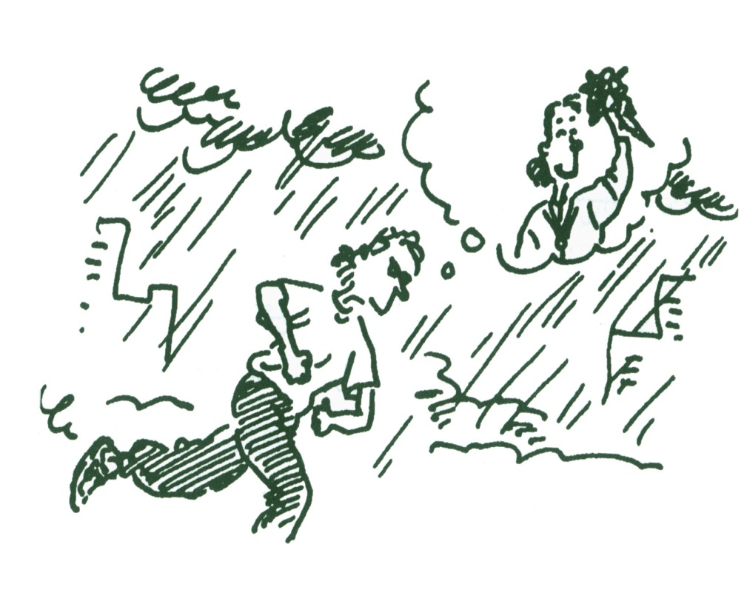
ویژگی های یک هدف خوب
ملموس باشد
چالشی باشد
زمان داشته باشد
شفاف باشد
قابل اندازه گیری باشد
مکتوب باشد.

Slide 18
اگر هدف نباشد
بيشتر وقت خود را صرف پاسخگويي به خواسته هاي ديگران كرده و تحت تاثير آنان واقع مي شوند
از هر کار و پیشنهادی استقبال می شود. پذیرا بودن و مشغول بودن
برای کشتی که که مقصدی نامعلوم دارد، هیچ باد موافقی نمی وزد.

Slide 19
انواع اهداف
انواع اهداف
شخصی
خانوادگی
کاری
تحصیلی

Slide 20
انواع اهداف
اهداف شخصی: سلامت، ورزش، امور معنوی، مسافرت، تفریح و سرگرمی
اهداف خانوادگی: سبک زندگی خانوادگی، روابط و ارتباطات خانوادگی، حمایت ها خانوادگی، مسافرت، معاشرت ها و ...
اهداف تحصیلی: آماده سازی دروس، آزمون ها، ادامه تحصیل در مقاطع بالاتر، یادگیری یک نرم افزار جدید،آگاهی از آخرین یافته های علمی
اهداف کاری و اقتصادی: یافتن شغل، کارآفرینی، روابط کاری، ارتقا شغلی، شغل دوم، افزایش میزان درآمد، پس انداز، خودرو و ...

Slide 21
تبدیل اهداف به کارها چطور یک گاو را خوزده می شود؟
گام اول
هر هدف را به مجموعه ای از کارهای مدیریت پذیر تجزیه کنید
گام دوم
اولویت بندی کنید.
گام چهارم
برآورد زمان انجام دهید.
گام سوم
توالی کارها را مشخص کنید.

Slide 22
نمونه: سمینار کلاسی درس مدیریت منابع انسانی پیشرفته
فعالیت | توالی | زمان
انتخاب کلید واژه | 1
جستجوی در منابع اطلاعات علمی و دانلود مقالات مرتبط | 2
فیلتر کردن مقالات و انتخاب مقاله Bais | 3
شروع به ترجمه مقاله | 4
تایپ، غلط گیری و روان نویسی متن ترجمه شده | 5
ارسال به ایمیل استاد | 6
آماده سازی فایل ارائه | 7
ارائه در کلاس | 8

Slide 23
انواع فعالیت ها
کارهای فوری: به توجه یا کنش سریع نیاز دارند.
کارهای عادی: کارهای روزمره زندگی است.
کارهای مهم: کارهای که در راستای تحقق اهداف از پیش برنامه ریزی شده است.

Slide 25
نمونه جدول مدیریت زمان
استفاده حاکثری از زمان از طریق کار اثربخش تر و هدفمند تر
استفاده حداکثری از زمان از طریق انجام کار بیشتر

Slide 26
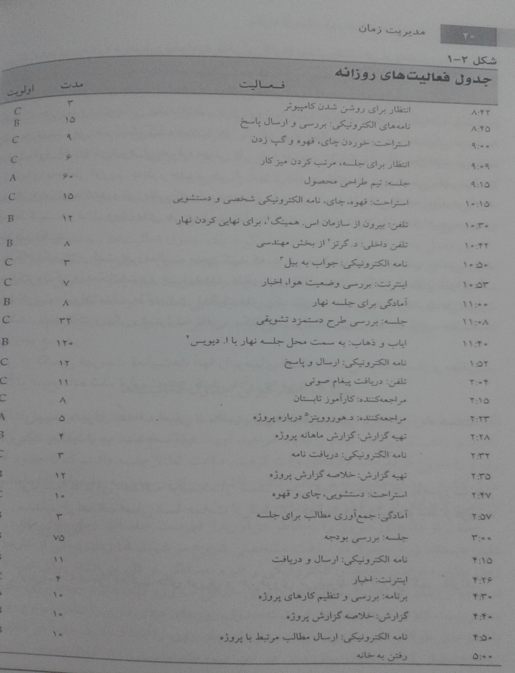

Slide 27
ردیف | فعالیت | نوع کار | ساعت | وضعیت
1 | شرکت در برنامه هفته پژوهش | عادی | 8-10 | انجام شد
2 | مرور مطالب کارگاه | عادی | 10- 10:30 | انجام شد
 | تماس ها: دکتر مهتدی و مذاکره در باره کتاب دکتر عظیمی مذاکره در در باره احتمال ماموریت چهارشنبه گفتگو با همکاران امورات جاری گروه | فوری | 10:30 الی 11 | انجام شد
3 | متناسب سازی مقاله با شیوه نامه فطلنامه مدیریت منابع انسانی | مهم | 11 الی 12 | انجام شد
4 | کلاس جبرانی مدیریت منابع انسانی پیشرفته دانشگاه قم | عادی | 12 الی 13:30 | کنسل شد- جلسه برنامه استراتژیک دانشگاه قم
5 | کارگاه مدیریت زمان واحد خواهران | عادی | 14 الی 16
 | کارگاه مدیریت زمان واحد برادران | عادی | 16 الی 18
 | تسویه مالی با مستاجر منزل پدر | فوری | 19 الی 20
 | مطالعه درس ئئوری های مدیریت پیشرفته | عادی | 21 الی 22
 | چک میل و سرکشی به شبکه های اجتماعی | عادی | 22 الی 23
 | استراحت | عادی | 23

Slide 28
برنامه اقدام هفتگی هدف مهم: نهایی سازی و ارسال مقاله به فصلنامه 24 آذر الی 29 آذر
روز هفته | کارهای مهم | وضعیت
شنبه | متناسب سازی مقاله با شیوه نامه فصلنامه مدیریت منابع انسانی(مهم) | کنسل شد- بازدید علمی
یکشنبه | امورات گروه(عادی) شرکت در کارگاه دکتر باباشاهی(فوری) آماده سازی مطالب کارگاه مدیریت زمان(فوری) | انجام شد
دوشنبه | کارگاه مدیریت زمان کلاس جبرانی مقاله(مهم)
سه شنبه | کلاس ارشد دانشگاه قم مقاله(مهم)
چهارشنبه | مقاله(مهم) آماده سازی متن سخنرانی(فوری)
پنج شنبه | سخنرانی در همایش(فوری) ارسال مقاله به فصلنامه(مهم)

Slide 29
عوامل اتلاف زمان

Slide 30
مهارت نه گفتن
نه گفتن به کاری که دانش و مهارت انجام آن را نداریم
نه گفتن به کاری که اولویت ندارد

Slide 31
شخصیت ضعیف
ضعف عزت نفش
ضعف در اعتماد به نفش
تمایل به جلب نظر مساعد دیگران
ترس از طرد شدن
آشفتگی ذهنی و عدم تمرکز

Slide 32
به تعویق انداختن
1- به تعویق انداختن تصمیم گیری
2- به تعویق انداختن اجرا
به تعویق انداختن کارها باعث ترشخ آدرنالین می شود که نشئه آور که انسان را معتاد می کند.
44 درصد کارها با تعویق انداختن به مرحله ضروری فوری می رسد.

Slide 33
کمال طلبی
تلاش زیاد از حد و صرف وقت اضافی در حالیکه کمتر از
آن نیز پاسخگو است
داستان: استاد تاریخی دائما لاف می زد که بالاخره روزی کتاب جامعی در مودر رشته درسی اش خواهد نوشت. تا این که سرانجام گروهی از دانشجویان که از این کمال گرایی خسته شده بودند او را در دفترش زندانی و اعلام کردند زمانی او را آزاد خواهند کرد که اولین صفحه شاهکار بزرگش را بنویسد. چند ساعت بعد، استاد گریان در محاصره چرک نویس ها بود. او حتی قادر نبود یک جمله آن طور که دلش می خواهد بنویسد.

Slide 34
اهمال کاری- طفره روی
به تاخیر انداختن کار بدون دلیل منطقی
کارهای ناخوشایند و غیرجذاب
ترس از این که نتوانید کاری را انجام دهید(ترس از شکست)
نمی دانید از کجا شروع کنید
خودکارآمدی پایین
مشکل در تصمیم گیری

Slide 35
بحث و جدل

Slide 36
تماس های تلفنی، اینترنت و شبکه های مجازی

Slide 37
توسعه نگرش ها و ارزش های مناسب
درایت را جایگزین کار سخت کنید.
برای وقت خود ارزش قائل شوید.
از تلاش بیش از حد بپرهیزید.
به آرامش و استراحت اهمیت دهید و از اعتیاد به پرکاری بپرهیزید.
برای انظباط و پاکیزگی ارزش قائل شوید.
برای حضور به موقع و وقت شناسی ارزش قائل شوید.

Slide 38
تکنیک های موثر مدیریت زمان
فعالیت های تان را به دقت برنامه ریزی کنید.
زمانی را به موقعیت های اضطراری اختصاص دهید.
وقفه های برنامه ریزی نشده را به حداقل برسانید.
سخت ترین وظایفتان را به زمان هایی موکول کنید که از بیشترین انرژی برخوردارید.
وظایف مشابه را دسته بندی کنید.
به وسیله رایانه برنامه ریزی کنید.

Slide 39
تکنیک های موثر مدیریت زمان
در یک زمان خاص تنها بر روی یک کار مهم تمرکز کنید.
کارتان را ساده و پر بازده نمایید و بر وظایف مهم تاکید کنید.
با یک سرعت یکنواخت و موزون کارکنید.
کارهای اداری و الکترونیکی را کنترل کنید.

Slide 40
را ه های غلبه بر اتلاف وقت
خیال پردازی را به حداقل برسانید.
با اتمام یک کار به سرعت کار بعدی را شروع کنید.
از اتلاف وقت رایانه ای اجتناب کنید.
نام ها، مکان ها و چیزی های مهم را به خاطر بسپارید.
برای وظایف خاص محدودیت زمانی تعیین کنید.
قاطع باشید و کارها را به پایان برسانید.

Slide 41
قانون 80/20 را هیچ گاه فراموش نکنید!
در اقتصاد میگویند ، 80 درصد از ثروت جامعه در اختیار 20 درصد افراد قرار دارد و بقیه (80درصد افراد جامعه) تنها از20درصد ثروتها برخوردارند.
80 درصد از مهمترین بخش زندگی شما توسط 20 درصد از زمان روزانه شما شکل میگیرد و 80 درصد از وقت شما صرف ایجاد تنها 20درصد منفعت میگردد.
انسانهای موفق همانند تمام افراد بشر 24 ساعت در شبانه روز وقت در اختیار دارند اما تفاوت آنها این است که از آن کارهایی که80 درصد وقت آنها را میگیرد و تنها 20درصد منفعت ایجاد میکند صرف نظر میکنند.

Slide 42
روانشناسان معتقدند كه تقريباً 21 روز زمان لازم است تا فرد عادت هاي خود را تغيير دهد.

Slide 43
جهد را بسیار کن، عمر اندکی است کار را نیکو گزین، فرصت یکی است
کاردانان چون رفو آموختند پاره های وقت را با هم دوختند
عمر را باید رفو با کار کرد وقت کم را با هنر بسیار کرد.

Slide 44
من دنبال این نیستم که، از روی موانع دو متری بپرم، در عوض، دنبال یک مانع سی سانتی متری هستم تا بتوانم روی آن پا بگذارم و بالاتر بروم.
👤وارن بافت
⭕️

